Slide 1
Investor Attention and Stock Returns
Jian Chen; Guohao Tang; Jiaquan Yao; Guofu Zhou
Working Paper
Yue Yang 2020.04.11

Slide 2
Contents
Introduction
Background
Literatures
Motivations
Contributions
Design
Data
Methods
Results
Conclusion

Slide 3
1.Background
Attention is a scarce cognitive resource.
Limited attention leads investors to focus on market- and sector-wide information more than on firm-specific information, implying a link between investor attention and market returns.
Notes:
注意力是很稀缺的认知资源。
有限的关注导致投资者更多地关注市场和整个行业的信息，而不是企业的具体信息，这意味着投资者的关注与市场回报之间存在联系。

Slide 4
1.Literatures
Ben-Rephael, Da, and Israelsen (2017): investigates “attention”’s impact on cross-sections of stock prices;
Peng and Xiong (2006): limited attention leads investors to focus on market- and sector-wide information more than on firm-specific information, implying a link between investor attention and market returns.
Li and Yu (2012) and Yuan (2015): they find only in-sample evidence of “attention”’s predictability.
Goyal and Welch (2008): assessed true market predictability by using out-of-sample tests and economic valuation
Wold (1966), Kelly and Pruitt (2013, 2015), and Light, Maslov, and Rytchkov(2017), the PLS is an efficient method to obtain the aggregated attention from all individual proxies.

Slide 5
1.Motivation
There are limited empirical studies on the ability of investor attention to predict the aggregate stock market returns.
Existing individual attention proxies fail to predict the market out-of-sample.
Notes:
关于投资者关注度对股票市场总收益的预测能力的实证研究还很有限。
现有的单个投资者注意力代理变量不能很好的预测未来收益。

Slide 6
1.Contributions
①we show for the first time that investor attention matters at the market level
②we show that investor attention is much more important than previously thought. Existing studies do not provide sufficient evidence on the ability of investor attention to predict the market. Our study does.
③our measure of aggregate investor attention captures related information in all individual proxies, making it a comprehensive measure of market-level attention.
Notes:
①我们首次证明了投资者的注意力在市场层面上是重要的：投资者注意力可以在样本外预测股市，并且可以为均值方差投资者带来可观的经济收益。
②我们表明，投资者的注意力比以前认为的重要得多。如果投资者的注意力只能在一个横截面上预测股票收益率，那么它的作用就局限于广义的金融领域。然而，如果它能预测市场，它的作用就会大大增加。然而，现有的研究并没有提供足够的证据证明投资者的注意力对市场的预测能力。作者的研究做到了。
③作者构造的投资者关注度在所有个人代理中捕获相关信息，使其成为市场层面关注度的综合衡量指标。

Slide 7
1.Design
PLS、PCA、SPCA
In sample
Single/Aggregated
Longer Horizons
Macroeconomic fundamentals
12 proxies
Sentiment
Forecast encompassing test
Out of sample
Economic gain
Forecasting Asymmetry
Economic Explanation
Characteristic-based Portfolios
Notes:
样本内：①单个投资者注意力代理变量的预测能力；聚合后的预测能力
②投资者注意力在未来长期范围内的预测能力
③投资者注意力是否可以被市场上的经济变量所解释
④投资者注意力是否可以被常用的“投资者情绪指标所解释
样本外：①单个投资者注意力代理变量的预测能力；聚合后的预测能力
②聚合后的投资者注意力是否包含单个代理变量的预测能力
③投资者注意力可以为投资者带来的经济收益有多大
投资者注意力预测能力机理解释：
①投资者注意力在市场上行和下行中，表现是不对称的——下行的时候预测能力更大
②投资者注意力在不同特征值的股票中预测能力也是不对称的——对动量中的“loser”和坏消息更多的股票而言，投资者注意力预测能力更强。

Slide 8
2.Data
1980.1-2017.12
12 individual attention proxies
Monthly
Predict the market return

Slide 9
3.Methods
abnormal trading volume (Barber and Odean, 2008)
extreme returns (Barber and Odean, 2008)
past returns (Aboody, Lehavy, and Trueman, 2010)
nearness to Dow 52-week high and nearness to historical high (Li and Yu, 2012)
analyst coverage (Hirshleifer and Teoh, 2003, Peng, 2005, Hirshleifer, Hsu, and Li, 2013)
changes in advertising expenses (Lou, 2014)
mutual fund inflow and outflow;
media coverage (Barber and Odean, 2008, Fang and Peress, 2009)
search-traffic on the Electronic Data Gathering, Analysis, and Retrieval (EDGAR) system (Lee, Ma, and Wang, 2015, Drake, Roulstone, and Thornock, 2015, Drake, Jennings, Roulstone, and Thornock, 2017)
Google search volume (Da, Engelberg, and Gao, 2011).
Notes:
异常交易量；极端回报率；过去回报率；接近52周高点和历史高点；分析师覆盖率；广告费用变化；共同基金流入和流出；媒体报道；电子数据收集、分析和检索；以及谷歌搜索量

Slide 10
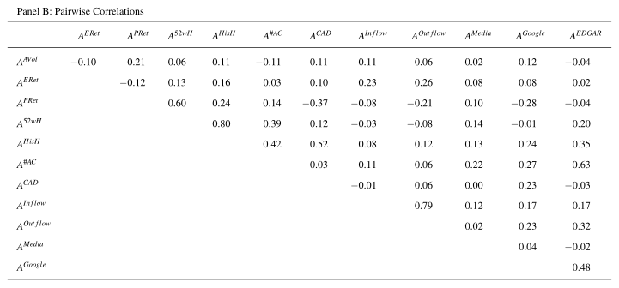
Notes:
没有一个指标能够同时和其余指标高度相关。意味着：每个指标从不一样的角度代表了投资者注意力，所以使用单一指标是不充分的。我们应该该考虑他们的综合影响。

Slide 11


3.Methods——Factor Structure Model
PCA approach can separate A∗ from e; it may fail to eliminate the common measurement or observation errors (Et) unrelated to the stock returns in individual attention proxies.
Notes:
rt+1: t +1时的超额收益
A∗：不可观测的真实注意力
At是一系列代理变量在t时的值。N=12
Et：所有代理变量的与股票收益无关的公共近似误差部分
我们的目的就是从一系列代理变量中有效的估计A*，这个过程我们用PLS\PCA\SPCA
PCA：可以有效地将e从A中分离出来，但因为PCA的设计特性，他不能够把E和A*区分开来，这可能导致预测上的失败。

Slide 12

3.Methods——Factor Structure Model
PLS: The PLS approach extracts A∗t from the individual attention proxies according to its covariance with future stock returns and chooses a linear combination of the attention proxies that is optimal for forecasting.
time-series regression
cross-sectional regression
Notes:
第一个回归：rt+1是A*驱动的，所以通过回归，系数Π1衡量了代理变量Ai中属于A*那一部分。（丢弃了对预测无用的E和e）
第二个回归：因为我们已经知道了Π1，所以通过第二个回归就可以知道投资者注意力A*的大小——A-PLS

Slide 13


3.Methods——Factor Structure Model
Scaled Principal Component Analysis (SPCA):
SPCA is designed to use the target information to guide dimension reduction.
the first principal component: aggregate investor attention:
conventional PCA
Notes:
通过第一个回归我们得到一系列“scaled attention predictors”

Slide 14
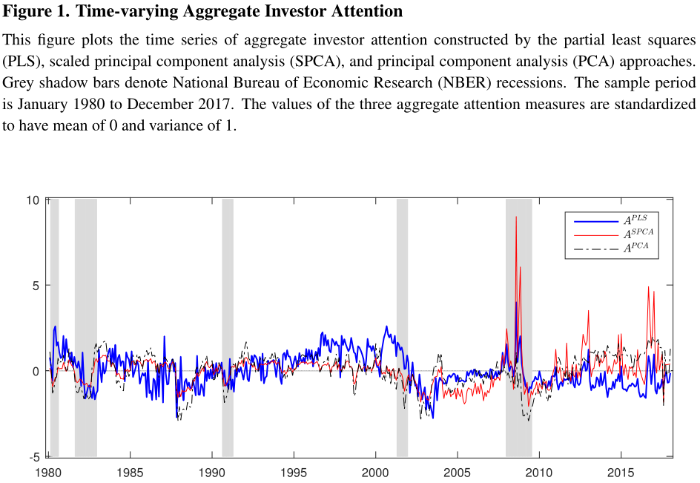
Notes:
在经济衰退之前或开始之初，例如2002年的技术泡沫和2008年的全球金融危机，它都会增加。这一证据表明，经济衰退作为一个引起市场广泛关注的事件的发生，提高了投资者的总体关注度。

Slide 15

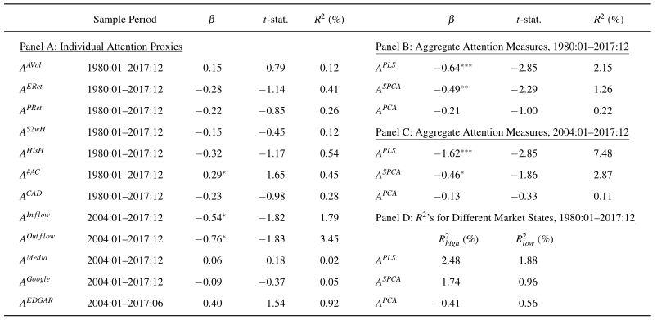

4.Results_IS
Campbell and Thompson (2008): a monthly out-of-sample R2of 0.5% can generate significant economic value.
Notes:
面板A：就单个代理变量而言，其样本内预测能力都不显著。所以使用单一变量是没用的。要聚合。
面板B：聚合变量对收益都是负预测。PCA也是不显著的。因为他本身的确很弱。就R2而言，因为股票收益的可预测性很低，所以根据CT的论文，样本外R2能达到0.5%就能产生显著的经济价值。（当然这里并不是样本外）而聚合后预测的R2比单个代理变量的要高很多。
面板C：因为有的因子的构建时间区间从2004年开始，所以在这个时间区间实施一次从而进行对比。
面板D：考察高注意力时期和低注意力时期的可预测性。高注意力：某月的注意力值高于样本期平均值。R2由右下角的公式计算。其中I是指示变量。残差项是样本内预测回归方程的残差项；R-是样本期市场超额收益的均值。结果表明，注意力高的时期预测能力更强，由于高度关注意味着更多的信息获取，因此拥有更多关于股市的相关信息可以使投资者更准确地预测未来的市场回报。
综上：投资者注意力确实可以预测整个市场的收益。

Slide 16


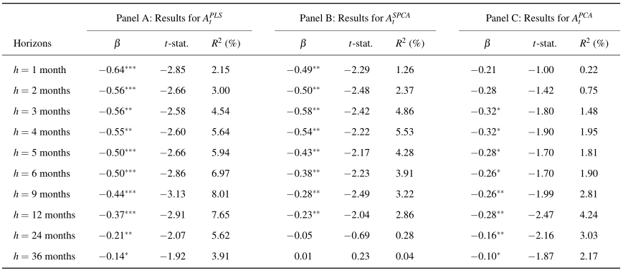
4.Results
Predictability with Longer Horizons:Li and Yu (2012)；
h = 1, 2, 3, 4, 5, 6, 9, 12, 24, and 36
Notes:
文献证明投资者注意力的长期可预测性
Y: 预测水平H=1,2,3,4,5,6,,9,12,24,36下的收益平均值
At：三个聚合值中的一个。
结果发现：PLS在长期依然有好的预测能力，而预测能力在H=9时达到最佳——也即这种预测能力存在反转。SPCA也有预测能力，只不过比pls弱；PCA在较长的时期也惊人的出现了可预测性。

Slide 17


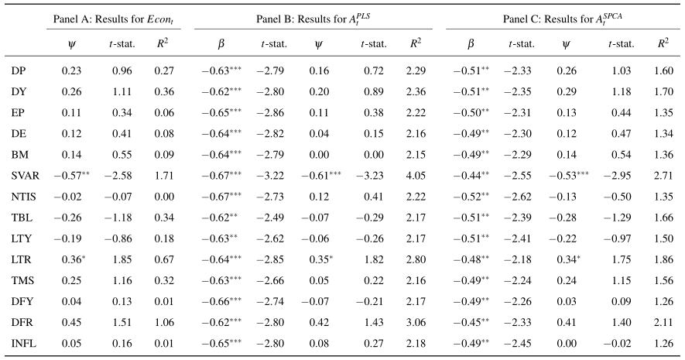
4.Results
Comparison with Economic Variables: 14 economic variables in Goyal and Welch (2008)
Notes:
研究总体投资者注意力的可预测性是否是由 与商业周期相关的基本面经济变量驱动的
面板A：单个经济变量对未来收益的预测。只有两个显著。说明经济变量预测性很小。
面板BC：控制经济变量后，投资者注意力是否还存在预测能力。（因为PCA结果都不显著，所以就不放了）。我们发现，确实，经过PLS和SPCA聚合之后的结果，有超出经济变量的预测能力。

Slide 18



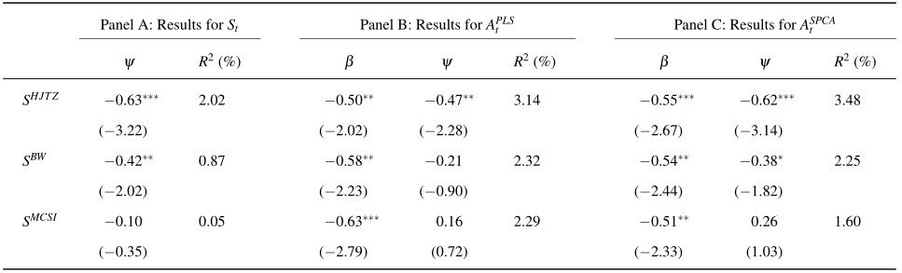
4.Results
the aggregate investor attention measure & the sentiment-related predictors
necessary
attention
attenuate
sentiment
 | 0.32 | 0.21 | 0.36
Notes:
一方面，投资者注意力高涨的时候，可能会导致更强烈的情绪。另一方面，对真实新闻的更多关注可能会提高信息融入价格的速度，从而可能削弱市场情绪。
从相关性来看（SPCA和PCA结果类似），相关性并不高，意味着投资者注意力和投资者情绪包含的信息是有区别的。
面板A：用投资者情绪做样本内预测。结果只有两个显著。从R2来看，pls的R2为2.16，超过了三个情绪预测R2。
面板BC：控制情绪变量后投资者注意力的预测力。结果依然显著。
这个结果对于我们来说是一种启示：在投资者情绪被广泛研究的今天，投资者注意力拥有更值得注意的预测能力。

Slide 19

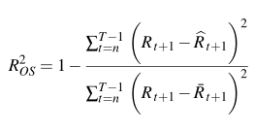
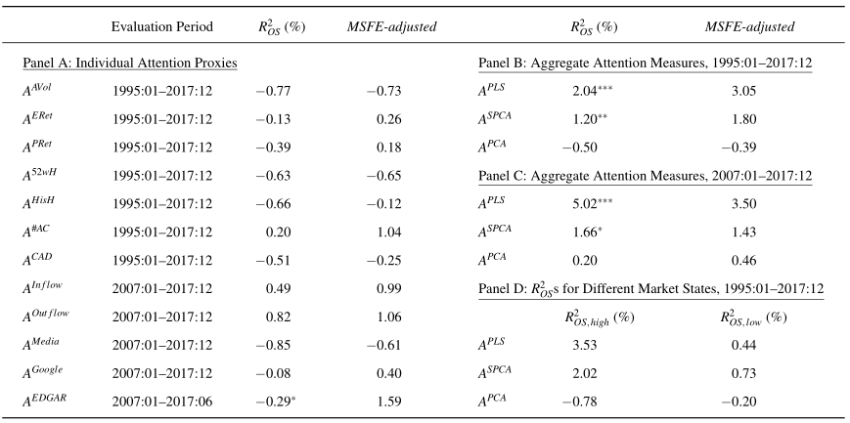
4.Results_OS
1980.1-1994.12 1995.1-2017.12
2004.1-2006.12 2007.1-2017.6/12
Notes:
样本外如何回归？
样本外回归的原则是不能用到未来数据。就PLS来说：第一步时间序列回归，右侧的收益最晚到t期，进而左侧因子最晚是t-1期。第二部截面回归，回归的是1~t月。其实做预测只要在t月回归就能对t+1月做预测了，但因为我们还希望让结果更平滑，所以对1~t-1月也回归，从而对系数做时间序列上的平均。
对单个因子而言：只有三个预测表现超过了历史平均，但都不显著。
对于聚合结果而言：PLS和SPCA都表现良好。
对于注意力的高低不同时期：高度注意力时期，预测更好。和之前一致。

Slide 20
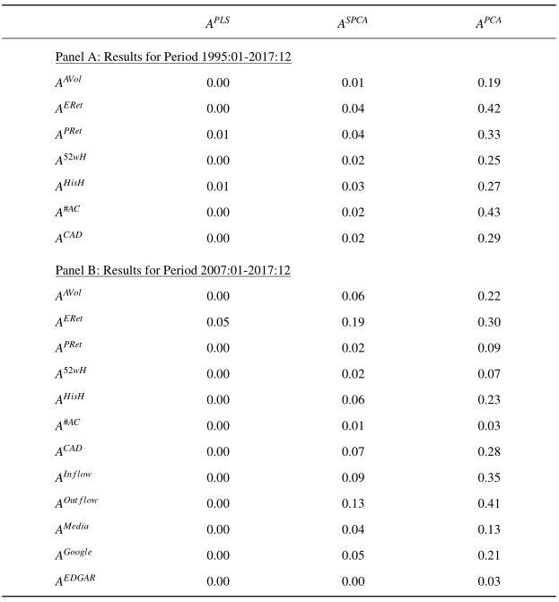




4.Results
Model 2
Model 1
forecast encompassing test
H0: the model 1 forecast encompasses
the model 2 forecast
H1: the former does not encompass
the latter
Notes:
T值。(HLN服从t分布）
包含性测试：
结果发现PLS可以包含全部的单代理变量；SPCA可以包含大部分，而PCA不能包含。这也间接解释了为什么PLS和SPCA的聚合效果比PCA更好

Slide 21
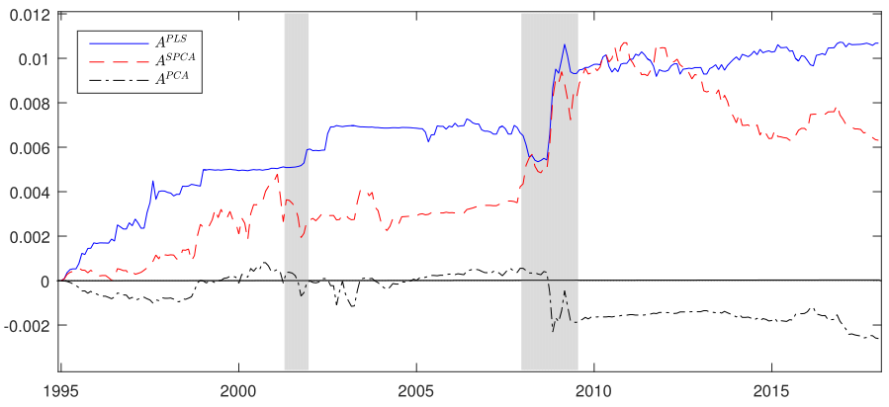
4.Results
whether the strong predictability exists over time or whether it is derived from particular periods
the difference between the cumulative squared forecast error (CSFE) for the historical average benchmark and for the out-of-sample predictive regression
Notes:
研究目的：聚合注意力强烈的可预测性是否随着时间的推移而存在，或者是否源自特定时期
灰色区域：经济衰退期。
差值：历史均值的预测误差和聚合算法的预测误差之差。为正说明聚合算法表现更好。
结果：PLS和SPCA都胜过了历史均值。特别是金融危机时期，投资者注意力预测能力爬升很快。

Slide 22



4.Results
Asset Allocation Analysis: risky stocks and risk-free bills
γ: the degree of risk aversion
wt: risky stocks(0~1.5)
CES: the risk-free return that an investor is willing to accept instead of holding the risky portfolio
CER gain is the difference between the CER for the investor who uses a predictive regression forecast of monthly returns and that for an investor who uses the historical average forecast
transaction cost: 50 basis points
Notes:
wt：0~1.5，不允许做空，可以有50%的杠杆

Slide 23
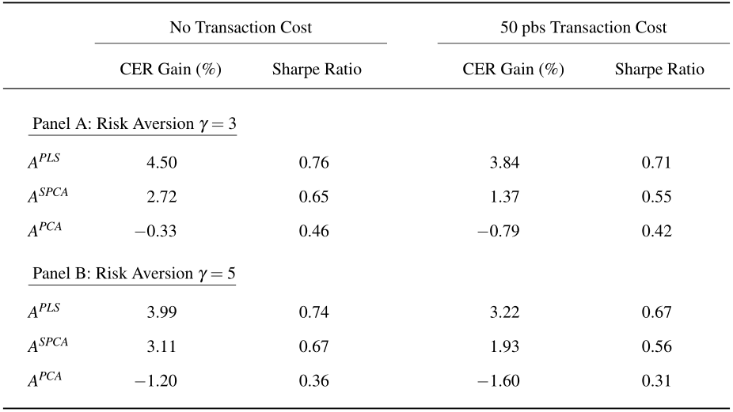
4.Results
annual
Notes:
作者认为：研究结果表明，基于投资者的集中注意力，存在潜在的巨大投资利润。（CER GAIN和夏普他认为都挺高）
4.50: 风险规避水平为3的投资者将愿意支付高达450个基点的年费，以获得APLS的预测回归预测。

Slide 24

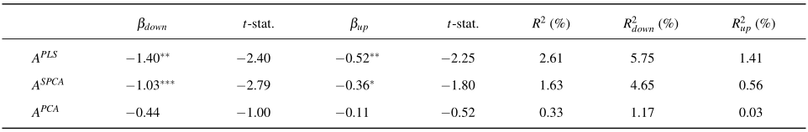
4.Results
up (down) market state when the lagged 3-year market return is non-negative (negative)
Notes:
为什么投资者注意力和预测的收益是负相关呢？接下来将分析他的机理。
注意力分配的目的是获取信息。当投资者决定关注股票市场时，他们对有价格升值或贬值潜力的市场有着强烈的偏好。Yuan（2015）发现，受处置效应的影响，投资者更可能在市场价格高的时候通过抛售来减持股票头寸，而在市场价格低的时候适度增加股票头寸。因此，在上行市场发生抢占市场注意力的事件后，市场价格可能会下跌。在这一小节中，我们研究了投资者在上下两个市场的总注意力的可预测性。这一分析将有助于理解为什么投资者的注意力会在不同的市场制度下预测不同的市场回报。
I：指示变量
结果显示：PLS和SPCA在上行或下行市场都有预测效果，且在下行市场尤为明显。
（最后两列是将R2中的Ic换成Iup/down）
当市场出现严重下行的时候，更容易提高投资者的注意力。这也对应了为什么投资者注意力高涨的时候，收益率是负的。

Slide 25

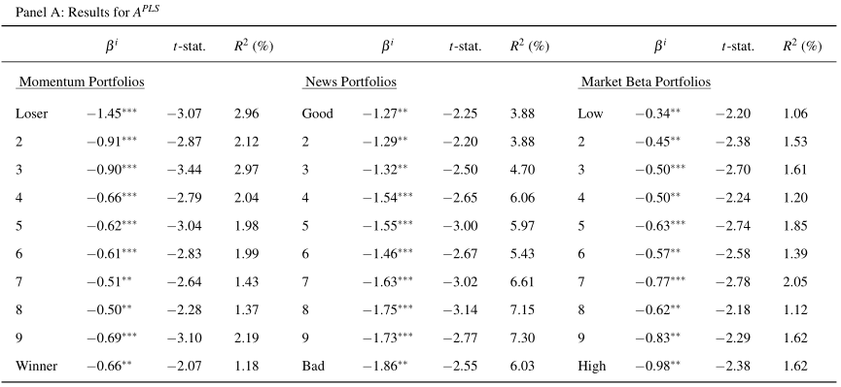
4.Results
Predictability across Characteristic-based Portfolios
momentum, news, market beta, size, and book-to-market (BM) ratio
Notes:
既然投资者注意力在时序上是有预测性的，那么我们最后要提出一个问题：投资者到底会注意哪些股票？
作者根据不同的特征构建了10组加权投资组合。回归中的y就是他们的超额收益的时间序列。（新闻指标是news ratio，表示某公司相关新闻中好坏新闻占的比率，从某人的网站上获得）
这里只放了momentum, news, market beta三组检验结果，以及PLS的。
结果发现系数都是负相关的，且都显著。这与我们在整个市场上得到的结果一致。
从动量组合中我们发现，无论输家赢家都显示的是预测结果为负，对于输家而言，坏新闻的出现使得投资者更关注这类股票，也自然的对应他们股价的下跌；而对于赢家而言，因为处置效应的存在（人们为了锁定收益，更倾向于卖出赢家股票），在一定程度上导致了他们收益率的降低。
而从R2和系数绝对值来看，输家收到关注造成的影响更大。原因是公司管理者更愿意在新闻利己时作进一步披露，而对坏新闻则不会很积极披露。这会使得投资者花更多的精力处理坏新闻对应的股票。这从新闻的分组回归结果中也可以得到印证。

Slide 26
5.Conclusion
The collective predictive power of investor attention for the aggregate stock market exists.
Both the aggregate investor attention measures based on PLS and SPCA can significantly and negatively predict the monthly market excess returns, both in-sample and out-of-sample.
The predictive power of PLS or SPCA attention is greater than that using common return predictors and is still present after controlling for investor sentiment.
The strong predictability can deliver sizable economic value for mean-variance investors in asset allocation.
Notes:
①投资者注意力的确存在对整个股市收益的预测性；
②PLS和SPCA有预测的能力，且预测结果和收益负相关；
③控制了经济变量和投资者情绪后，投资者注意力依然存在；
④投资者注意力的预测性可以带来显著的经济收益。

